Slide 2

القسم 2
الانماط الوراثية المعقدة

Slide 3

الاهداف :
ان يحدد الطالب طريقة توارث الصفات في السيادة غير التامة
ان يحدد الطالب طريقة توارث الصفات في السيادة المشتركة

Slide 4
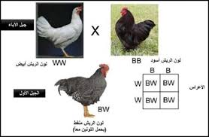
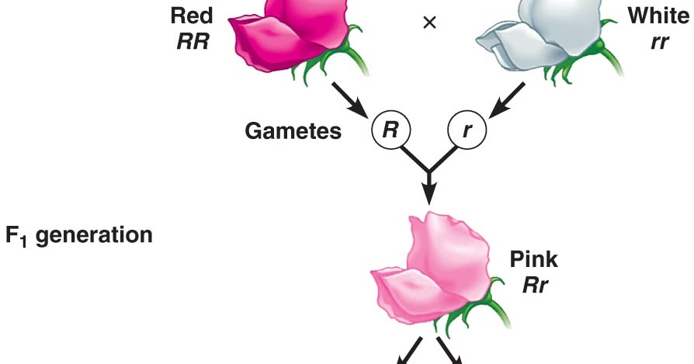

ماذا تلاحظ من خلال هذه الصور ؟؟هل تخضع انماط التوارث هذه لقوانين مندل ؟؟؟

Slide 5
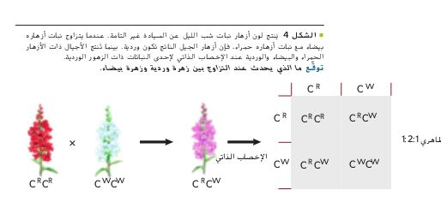
السيادة غير التامة (انعدام السيادة ):
التي يمثل فيها الطراز الظاهري متخالف الجينات (جينات هجينة ) طرازا مظهريا وسيطا بين الطرز الظاهرية السابقة وعندما يتزاوج فرد متخالف الجينات مع اخر متخالف الجينات تكون النسبة للجيل الثاني ( جيل الاحفاد ) 1:2:1
مثال : نبات شب الليل الأبيض مع الأحمر يكون الجيل الأول ( جيل الأبناء ) وردي
انتاج الجيل الاول
C^{R} | C^{R}
C^{R}C^{W} | C^{R}C^{W} | C^{W}
C^{R}C^{W} | C^{R}C^{W} | C^{W}

Slide 6


ما نسبة الطرز المظهرية والجينية للجيل الثاني؟؟؟
النسبة للجيل الثاني : 1:2:1
25% احمر -50%وردي -25%ابيض
1WW:2RW:1RR
ملاحظة : في حالة السيادة غير التامة لا يوجد سائد او متنحي وهناك 3 طرز مظهرية احدهما وسطي
الوان الفجل مثال على انعدام السيادة

Slide 7

مرض انيميا الخلايا المنجلية :
يتمتع الاشخاص هجينو الجينات لهذه الصفة بخلايا طبيبعية وخلايا منجلية في الوقت نفسه
الانيميا المنجلية على المستوى الجيني صفة لسيادة مشتركة ولكن على مستوى الطراز الظاهري هي سيادة غير تامة
ولكن ما هي السيادة المشتركة ؟؟؟؟وكيف تختلف عن السيادة غير التامة ؟؟؟

Slide 8
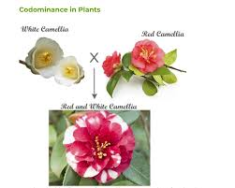
هل ساد احد الاليلان على الاخر ؟هل امتزج تاثيرهما ؟؟؟
يظهر كلا الاليلين في حالة الجينات الهجينة

Slide 9
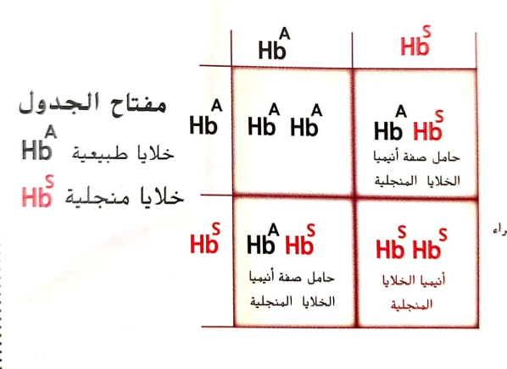

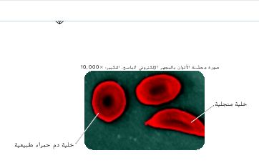
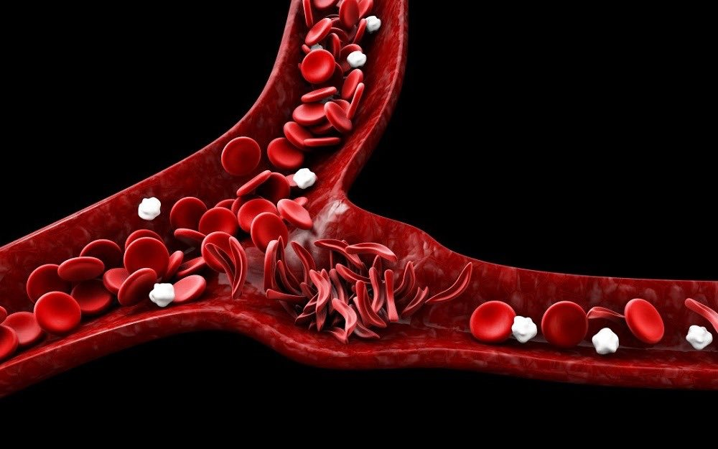
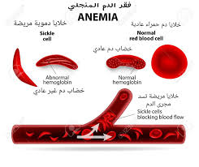
مرض انيميا الخلايا المنجلية والملاريا :
التاثير : يؤثر في خلايا الدم الحمراء وقدرتها على نقل الاكسجين
شكل خلية الدم الحمراء : في الحالة الطبيعية قرصية مقعرة الوجهين ولكن بسبب تغيرات الهيموجلوبين يتغير شكل خلية الدم الحمراء الى شكل منجلي او شكل حرف C ولا تنقل الخلايا المنجلية الاكسجين بفاعلية لانها توقف الدورة الدموية في الاوعية الصغيرة

Slide 10
ان الاشخاص متخالفي الجينات يعيشون حياة طبيعية بشرط توفر غاز الاكسجين وعدم نقصه
لماذا يعيش الهجائن بالانيميا المنجلية حياة طبيبعية ؟
لان الخلايا الطبيعية تعوض عن نقص الاكسجين في الخلايا المنجلية
الاليل المسؤول عن مرض الانيميا المنجلية شائع بشكل خاص لدى الأشخاص ذوي الأصول الافريقية
مرض انيميا الخلايا المنجلية والملاريا :
لوحظ انتشار كل من مرضي الانيميا المنجلية والملاريا في افريقيا الوسطى
ما هو مرض الملاريا ؟؟
https://youtu.be/reKlLpbTHFs

Slide 11
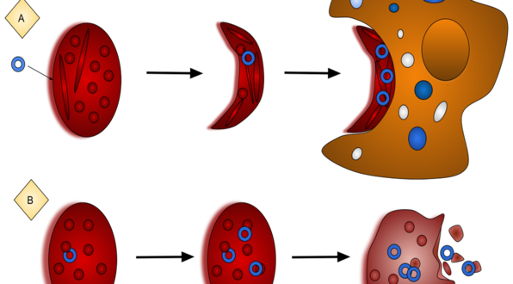
لماذا توجد مستويات عالية من اليلات الخلايا المنجلية في افريقيا الوسطى ؟؟
لان الافراد متخالفي الجينات لديهم مقاومة عالية للملاريا اذ تكون معدلات الوفيات بسبب الملاريا اقل في المناطق التي ينتشر فيها مرض انيميا الخلايا المنجلية ولان نسبة الملاريا في تلك المناطق اقل سيعيش عدد اكبر من الافراد لينقل صفة انيميا الخلايا المنجلية لذريتهم و لهذا سيستمر المرض في التزايد في افريقيا

Slide 12


عند تزاوج ديك ودجاجة انجبا افراد بيضاء اللون بنسبة 25%وسوداء بنسبة 25% ورمادية بنسبة 50% ما نوع السيادة ؟ ما هي الطرز الجينية والمظهرية للابوين مستخدما مربع بانيت ؟
ارسل الاجابة على التيمز
2-عند تزاوج قطة وقطة قصيري الذيل كان النسل الناتج بالنسب التالية 25%بلا ذيل و 25%طويل الذيل و50 %قصير الذيل ما الفرضية التي يمكن وضعها حول الطرز الجينية للابوين وطريقة توارث الذيل ؟ فسر اجابتك وراثيا
استخدم رمز T لطول الذيل
استخدم رمز N لعدم وجود الذيل
https://www.liveworksheets.com/eg1181248ba

